Slide 1
最適な基底選択による 独立成分分分析を用いた 静止画像符号化の性能改善
2020/07/27
亀田研究室 B4
中田 雄大
Notes:
独立成分分析を用いた静止画像符号化の性能改善に関する研究と題しまして

Slide 2
目次
研究背景
離散コサイン変換（DCT）
独立成分分析（ICA）
先行研究
概要
課題
研究の目的
まとめ
今後の取り組み

Slide 3

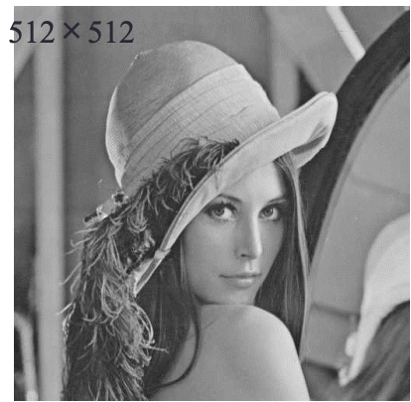
研究背景
画像符号化：
画像を効率よく保存・伝送するために情報を圧縮する技術
IoT関連技術の普及による情報量の増加[1]
→ 符号化は必要不可欠な技術
圧縮
原画像（288KB）
JPEG画像（32KB）

Slide 4

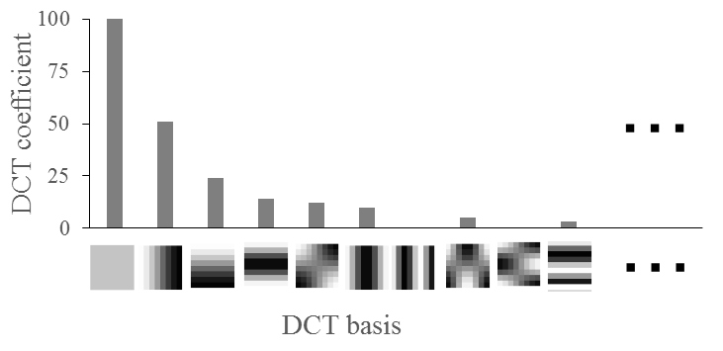

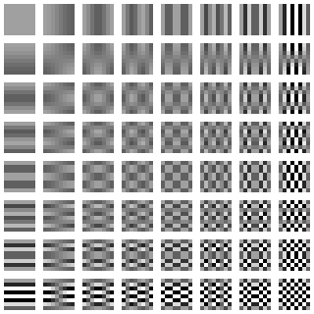


離散コサイン変換（DCT）
画像を 統計的性質に基づく 基底群と係数の線形和で表現
情報削減
×
入力画像
DCT基底群
DCT符号化画像
DCT係数
画質の劣化 （歪み）が発生
画像の 局所的な特徴 の保存が困難
Notes:
統計的性質とは、DCTで変換すると情報が少数の低周波成分に集中する傾向があること

Slide 5
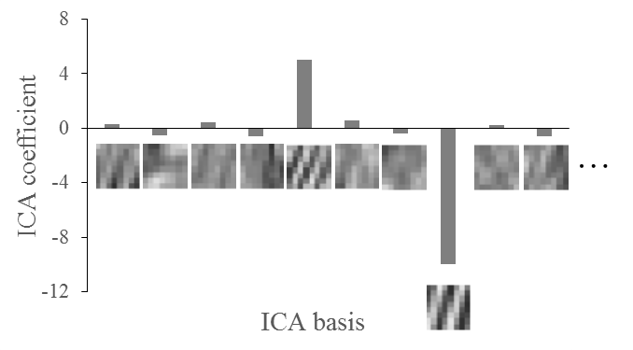
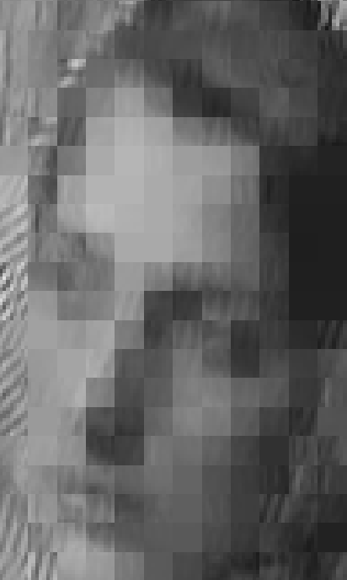
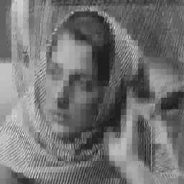
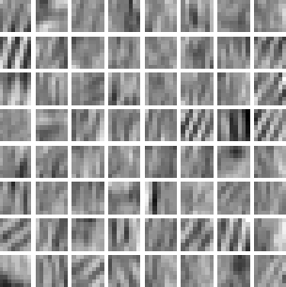

独立成分分析（ICA）
画像を 画像に対して固有 の基底群と係数の線形和で表現
局所的特徴を表す形状
×
入力画像
ICA基底群
ICA符号化画像
ICA係数
少数の基底で 局所特徴を表現可能
DCTよりも効率的な 局所特徴の保存 が可能

Slide 6


先行研究 （川村2015，富樫 2019）
DCTとICAのそれぞれが 優位な領域 に分類して符号化
優位な領域
平坦な領域
局所的特徴を持つ領域
DCT基底が効果的
ICA基底が効果的
重要なICA基底 の探索が必要
Notes:
領域分割を行うには、小領域ごとにどのICA基底が符号化に有効的か決定する必要がある

Slide 7


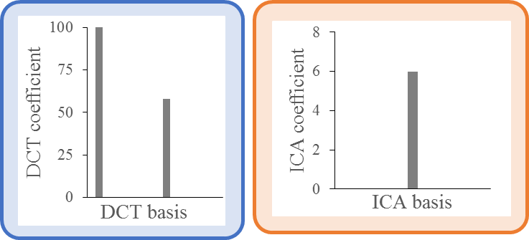
先行研究の概要 （富樫 2019）
ICAが有効な 低符号化レート を対象として，基底を探索
3パターン から
小領域毎に「 最も画質が高くなる パターン」と 「そのとき 使われるICA基底 」を求める
・・・
64個の基底の内
最も画質が高くなる
1個のICA基底
DCT基底
+
1個のICA基底
DCT基底

Slide 8
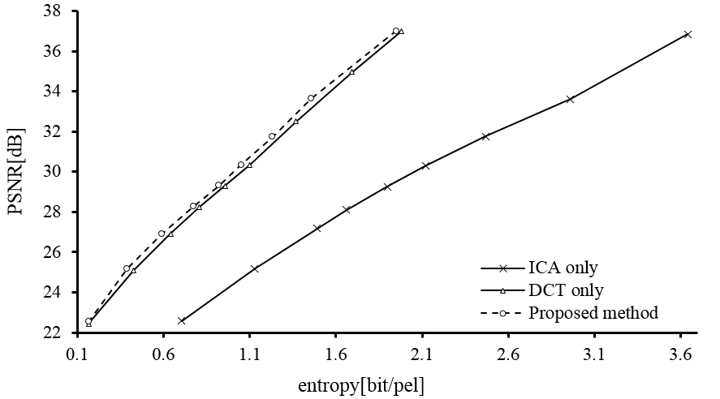
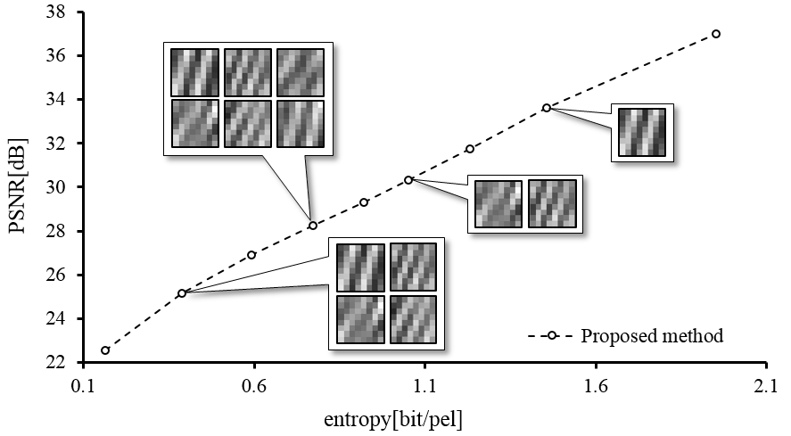
先行研究の概要 （富樫 2019）
先行研究の結果
ICA基底を少数に 制限 することで性能改善

Slide 9



先行研究の課題
ある符号化レートで 重要基底 と選出
・・・
小領域 A
小領域 B

Slide 10
先行研究の課題
先行研究での重要基底
重要な基底
重要な基底ではない
小領域 A
小領域 B
選出された基底が
すべての小領域の 重要基底 とは限らない

Slide 11

先行研究の課題
領域分類 A
領域分類 B
Aの重要基底の候補
Bの重要基底の候補
・・・
・・・
各分類ごとに重要基底を選出することで
先行研究よりも 画質改善 が可能では？

Slide 12
研究の目的
最適な基底選択による
独立成分分分析を用いた
静止画像符号化の性能改善を行う
具体的には...
ICAの有効な低符号化レートが対象
先行研究よりも画像特徴に沿った，最適な基底を探索
使用するICA基底の数を減らすことで，性能の改善を行う

Slide 13

重要基底の調査
DCT基底群 ICA基底群
各小領域を1個の基底のみで再構成
画質の高いほうに分類
すべての小領域 でICAに分類

Slide 14
まとめ
画像符号化は画像をより快適・効率的に扱うための研究！
DCTの苦手な 局所特徴の保存に優れているから
付加情報量を抑えるため
先行研究
「なぜICAを使う？」
「なぜ重要な基底を選出する？」
「先行研究との違いは？」
本研究
グループ分け
・・・
重要基底
重要基底

Slide 15
今後の取り組み
128個の基底のうち，画質が最も高い時に使用された
基底特徴の調査
各小領域の基底特徴を比較することで，特徴の傾向を調査
各小領域の分類法の検討

